Slide 1
2026 프로젝트 완료보고서 · 발표자료
실버패스 서울 Care
고령자 맞춤형 이동 지원을 위한 생성형 AI 기반 공공데이터 융합 시스템
서울시 실시간 공공 빅데이터 8종과 Claude AI를 결합해
고령자·보호자·돌봄기관이 함께 쓰는 생활권 이동 코파일럿
팀 서하늘 · 오윤식 · 조준영
플랫폼 React PWA · Vercel
데모 silverpass-seoul.vercel.app

Slide 2
AGENDA
목차
01
02
03
프로젝트 개요
문제 정의 & 솔루션
주요 기능 · 화면
한 줄 소개와 핵심 지표
고령자 이동의 페인포인트
실제 앱 화면으로 보는 기능
04
05
06
시스템 아키텍처
활용 공공데이터 & API
AI 활용 · 기술 · 기대효과
클라이언트–서버리스–공공API
서울·공공데이터포털·외부 API
Claude 연동과 품질 관리
실버패스 서울 Care
2

Slide 3
01 PROJECT OVERVIEW
프로젝트 개요
“가장 빠른 길”이 아니라 “가장 덜 힘든 길”을 안내합니다
168만
실버패스 서울 Care는 서울시 실시간 공공 빅데이터와 Claude AI를 결합해, 고령자가 이동 중 마주치는 저상버스·승강기·미세먼지·편의시설 문제를 한 화면에서 해결하는 웹앱(PWA)입니다. 보호자·돌봄기관이 같은 프로필을 함께 관리하는 돌봄 워크플로우까지 지원합니다.
서울시 65세 이상
고령자 (명)
8종+
플랫폼
React 18 + Vite 기반 PWA (설치 없이 링크로 실행)
실시간 연동
공공데이터·API
배포
Vercel — Serverless Functions 포함, 상시 데모 운영
개발
2026.5 ~ 진행 중 · 커밋 50회 이상 반복 개선
3분
공개
GitHub 공개 저장소 · MIT License
응급 시 119·보호자
원터치 연결
실버패스 서울 Care
3

Slide 4
02 PROBLEM
고령자 이동은 “길찾기 실패”와 다릅니다
계단 하나, 저상버스 대기, 승강기 고장, 폭염, 화장실 부재가 모두 “이동 포기”의 원인이 됩니다. 기존 지도 서비스는 이를 반영하지 못합니다.
🚌
🛗
🌫️
🚑
저상버스
역 승강기
미세먼지
응급 상황
언제 오는지 몰라
정류장에서 오래 기다림
점검 중인지 미리
알 수 없어 계단에 막힘
나쁜 날 가까운
무더위쉼터를 모름
주변 병원·응급실을
빠르게 찾기 어려움
보호자·돌봄기관도 부담 반복되는 이동 안내를 매번 전화·문자로 처리 → 업무 부담이 크고 실수·누락이 생깁니다.
실버패스 서울 Care
4

Slide 5
02 SOLUTION
세 개의 축으로 “가장 덜 힘든 이동”을 만듭니다
1
실시간 공공데이터
2
AI 개인화
3
안전 가드레일
대기질·승강기·버스/지하철 도착·무더위쉼터·화장실·약국·응급의료기관을 실시간으로 결합해 “지금 실제로 가능한 이동안”을 산출
Claude AI가 자연어 요청을 해석하고, 최대 도보시간·계단 허용·보행보조기구 등 개인 프로필에 맞춰 경로를 쉬운 말로 설명
응급 키워드를 감지하면 AI 안내를 중단하고 즉시 119·보호자 연결로 전환. 데이터 실패 시 폴백으로 서비스 지속
✓ 실시간 6+2종 데이터
✓ 자연어 질의 해석
✓ 응급 즉시 전환
✓ 이동 부담도 자동 산정
✓ 개인 조건 반영 설명
✓ 무중단 폴백 설계
실버패스 서울 Care
5

Slide 6
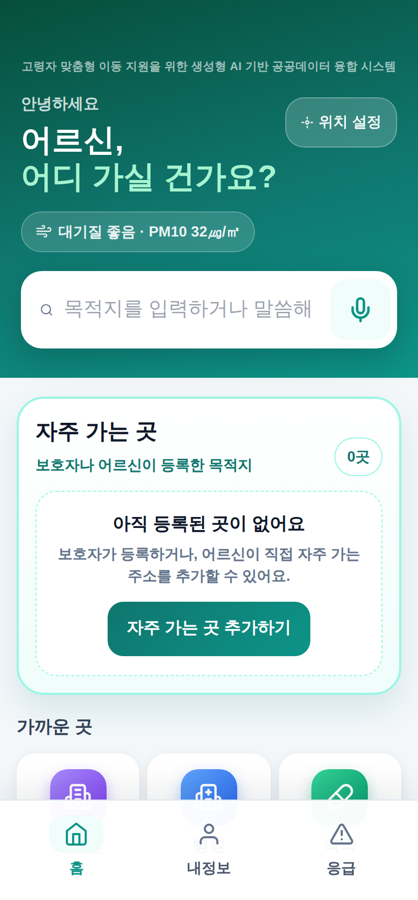
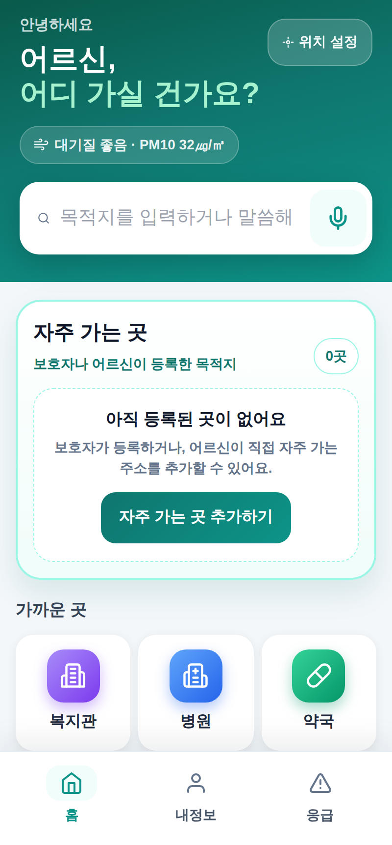
03 FEATURE · HOME
주요 화면 ① 홈 — 한눈에 보는 이동 준비
1
실시간 대기질 배지
현재 자치구의 PM10/PM2.5를 헤더에서 즉시 확인, 나쁨 시 경고 배너 표시
2
음성·텍스트 검색
“목적지를 말씀해 주세요” — 음성 입력과 대형 버튼을 함께 제공
3
자주 가는 곳
보호자·어르신이 등록한 반복 목적지를 큰 카드로 배치
4
가까운 곳
복지관·병원·약국을 주변에서 바로 탐색
실버패스 서울 Care
6

Slide 7
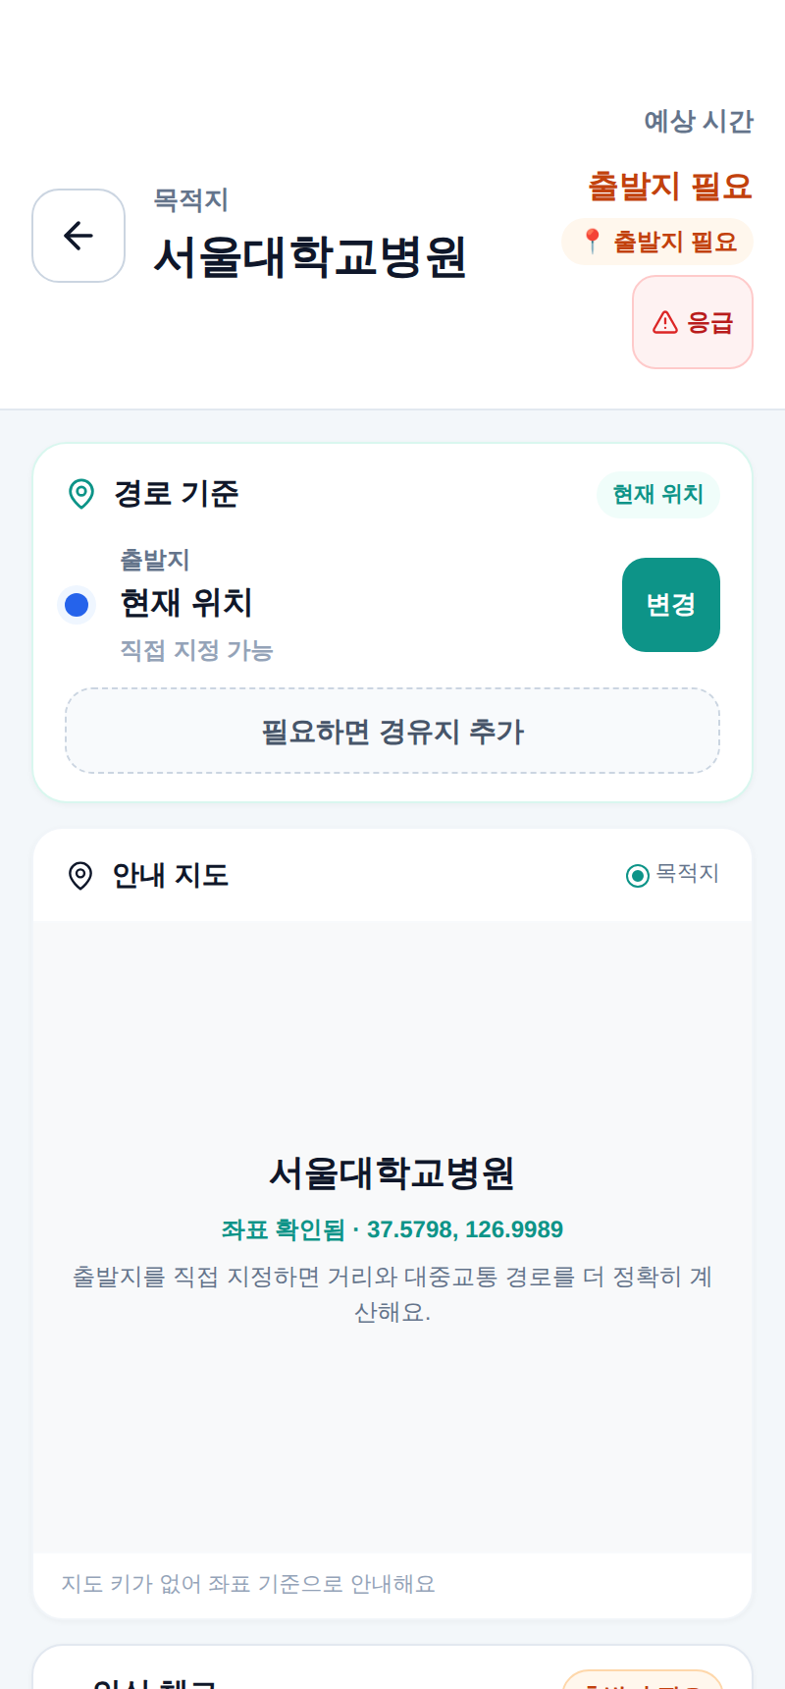
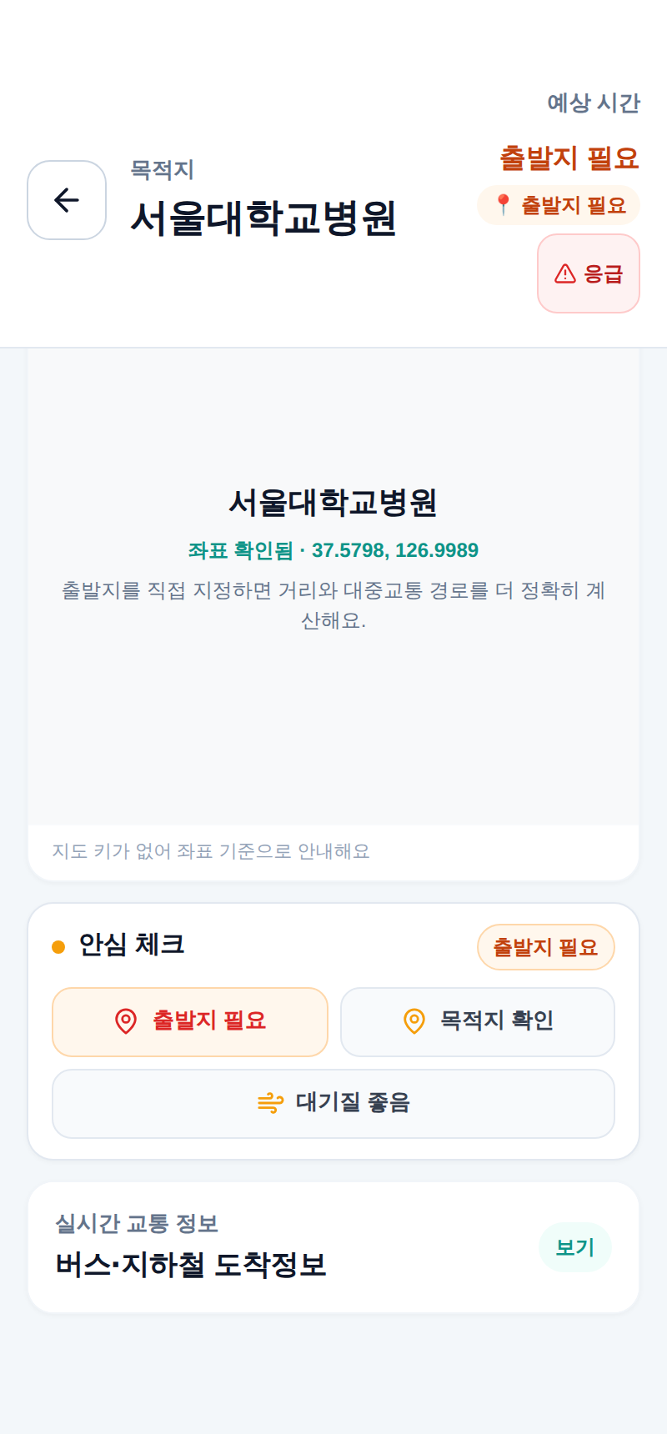
03 FEATURE · AI ROUTE
주요 화면 ② AI 맞춤 경로 안내
Claude AI가 목적지·조건·긴급도를 해석하고, 개인 프로필에 맞춰 이동 부담도를 산정합니다.
출발지·목적지 좌표 확인
Kakao 장소검색으로 목적지 좌표를 얻어 실제 거리·소요시간 계산
안심 체크
출발지·목적지·대기질을 한 줄로 요약해 이동 전 점검
이동 부담도
대기질·승강기·개인 조건을 종합해 쉬움/보통/힘듦으로 시각화
응급 전환 버튼
경로 화면에서도 언제든 응급 화면으로 이동 가능
실버패스 서울 Care
7

Slide 8
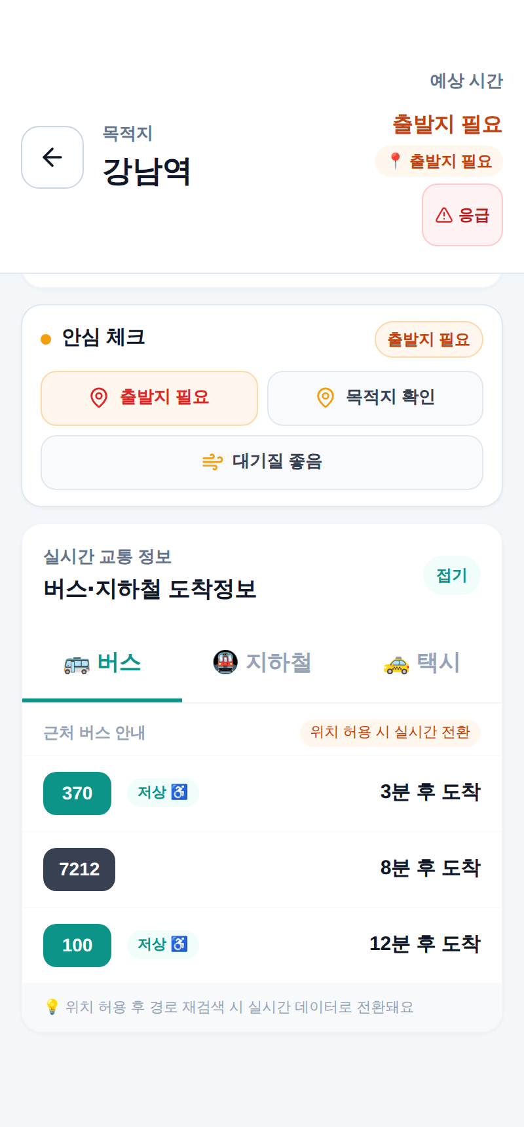
03 FEATURE · REALTIME TRANSIT
주요 화면 ③ 실시간 교통 · 교통약자 정보
교통약자에게 꼭 필요한 정보를 우선 노출
🚌
저상버스 실시간 표시
버스 도착정보에서 저상버스 여부를 배지로 강조 — 휠체어·보행보조기구 이용자가 탈 수 있는 차량을 바로 확인
🚈
버스 · 지하철 · 택시 탭
한 화면에서 대중교통 수단을 전환하며 도착 정보를 비교
⏱️
지하철 실시간 도착
swopenapi 실시간 도착 API로 상·하행 도착 시간을 안내
📍
위치 허용 시 실시간 전환
현재 위치를 허용하면 인근 정류소 기준 실시간 데이터로 자동 전환
실버패스 서울 Care
8

Slide 9
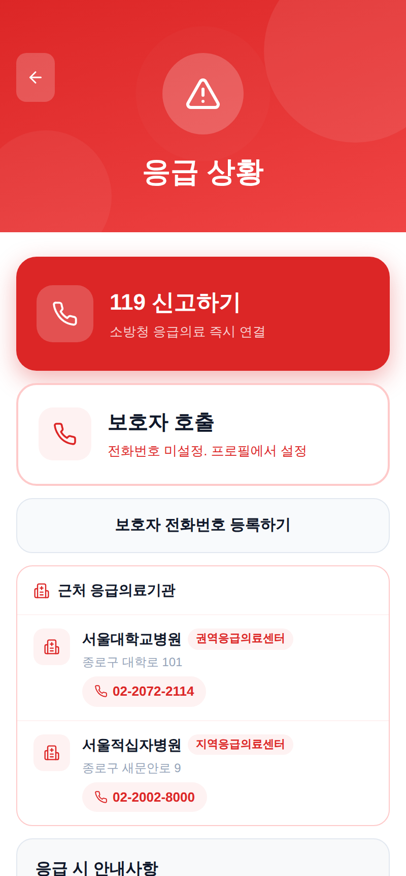
03 FEATURE · EMERGENCY
주요 화면 ④ 응급 기능 — 안전 가드레일
AI가 판단하지 않고, 즉시 사람에게 연결합니다
응급 키워드 자동 감지
“아파요/쓰러졌/숨이…” 등 응급 표현을 입력 즉시 감지하면 AI 호출 전에 응급 화면으로 전환
119 원터치 신고
소방청 응급의료로 한 번의 터치로 연결
보호자 원터치 호출
등록된 보호자 전화번호로 즉시 전화 — 진동 피드백 제공
근처 응급의료기관
공공데이터포털 응급의료기관 목록으로 인근 병원·응급실을 전화번호와 함께 안내
실버패스 서울 Care
9

Slide 10
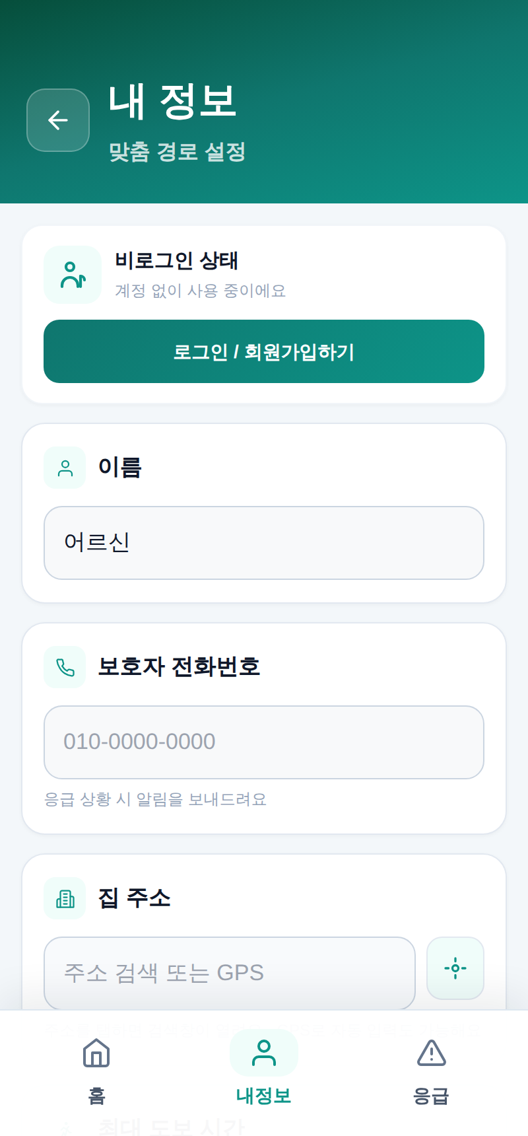
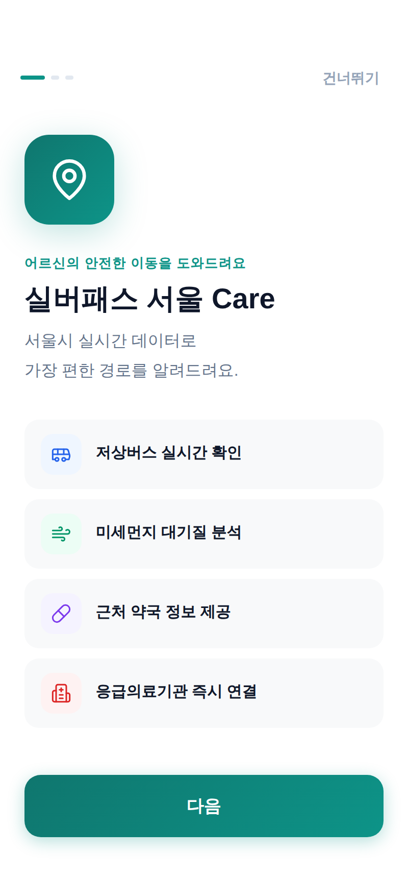
03 FEATURE · PERSONALIZATION
주요 화면 ⑤ 개인화 프로필 · Zero-touch 온보딩
1
개인 이동 프로필
이름·보호자 연락처·집 주소·최대 도보시간·계단 허용·보행보조기구 등을 저장해 매번 재입력 없이 맞춤 안내
2
설치 없는 링크형 진입
PWA로 앱스토어 설치 없이 링크만으로 실행, 홈 화면 추가 지원
3
보호자 대리 설정
보호자가 초대 링크로 어르신 프로필을 대신 등록 — 디지털 취약 계층 배려
4
대형 UI · 큰 글자
고령자 접근성을 고려한 큰 버튼·큰 글씨·명확한 대비
실버패스 서울 Care
10

Slide 11
04 ARCHITECTURE
시스템 아키텍처
클라이언트는 비밀키를 갖지 않고, Vercel Serverless 프록시를 거쳐 공공 API를 호출합니다. 서울·공공데이터포털 API가 HTTP만 지원하는 문제(HTTPS 혼합콘텐츠 차단)를 프록시가 서버사이드에서 해결합니다.
사용자 · 클라이언트
Vercel Serverless 프록시
외부 데이터 · API
React 18 + Vite PWA
/api/claude AI 질의·설명·지하철 안내
서울 열린데이터광장 (6종)
어르신 앱 · 보호자 대시보드
/api/seoul 서울 열린데이터광장
공공데이터포털 (약국·응급)
Leaflet 지도(OpenStreetMap)
/api/gonggong 약국·응급의료기관
Claude Haiku 4.5 (Anthropic)
Kakao 장소검색 SDK
/api/subway 지하철 실시간 도착
ODsay · TMAP · OSRM 경로
음성입력 · localStorage
/api/walk-route TMAP 보행자 경로
OpenStreetMap · Supabase
HTTP → HTTPS 변환 · 비밀키 서버 보관 · CDN 캐시
실버패스 서울 Care
11

Slide 12
05 PUBLIC DATA · SEOUL
활용 공공데이터 ① 서울 열린데이터광장
data.seoul.go.kr · swopenapi.seoul.go.kr — 6종 실시간 데이터셋
데이터셋 (API 서비스명) | 앱에서의 활용 | 노출 화면
실시간 대기환경 RealtimeCityAir | PM10/PM2.5·대기질 등급 → 홈 배지, 이동 부담도 산정, 나쁨 시 경고 | 홈 · 경로
승강기 가동현황 LiftStatusInfoService | 역 승강기 정상/점검 여부 → 이동 부담도 반영, 안내 문구 | 경로
지하철 실시간 도착 realtimeStationArrival | 상·하행 실시간 도착 시간 → 실시간 교통 정보 탭 | 경로
버스 도착정보 BusStopArInfoByRouteList | 저상버스 여부·도착 시간 → 교통약자 우선 안내 | 경로
공중화장실 위치정보 SearchPublicToiletPOIService | 경로 주변 장애인 화장실 안내 (라스트마일 접근성) | 경로
무더위쉼터 현황 TbGtnHireshelter | 폭염·미세먼지 나쁨 시 인근 쉼터 자동 안내 | 홈 · 경로
실버패스 서울 Care
12

Slide 13
05 PUBLIC DATA & EXTERNAL APIS
활용 공공데이터 ② 공공데이터포털 · 외부 API
공공데이터포털 (data.go.kr · B552657)
지도 · 위치 · 오픈 데이터
약국 현황 조회 getParmacyListInfoInqire
• OpenStreetMap · Nominatim — 지도 타일 렌더링(Leaflet) · GPS 좌표 → 자치구 역지오코딩
목적지 주변 약국 위치·전화·영업시간
• OSRM (foot) — 보행자 경로 폴백 (오픈 라우팅)
응급의료기관 목록 getEgytListInfoInqire
응급 시 인근 병원·응급실 전화 안내
• Daum 우편번호 — 주소 직접 검색
AI · 상용 API
Claude Haiku 4.5
Kakao Maps SDK
ODsay LAB
TMAP 보행자
Supabase
Anthropic
dapi.kakao.com
api.odsay.com
openapi.sk.com
supabase.com
자연어 질의 해석 · 경로 설명 · 지하철 안내 생성
장소 키워드 검색 · 좌표 획득
대중교통 경로 탐색 · 버스 실시간
보행 turn-by-turn 경로 (있으면 우선)
인증 · 보호자–어르신 연결 DB
실버패스 서울 Care
13

Slide 14
06 AI INTEGRATION
Claude Haiku 4.5 — 3가지 역할로 활용
1
질의 해석
2
경로 설명
3
지하철 안내
parseUserQuery()
generateRouteExplanation()
generateSubwayGuide()
“덜 걷는 길로 약국 가고 싶어” 같은 자연어를 목적지·유형·긴급도·선호(계단없음/저상버스 등) JSON으로 구조화
저상버스·승강기·날씨·거리·건강메모를 반영해 3단계 이내 존댓말·쉬운 문장으로 설명
가까운 역·호선·출구·환승·엘리베이터 팁을 현실적으로 생성
설계 포인트
서버 전용 키 보호 Anthropic 키는 /api/claude 서버리스에서만 사용 → 브라우저 번들 미노출 무중단 폴백 AI 실패·키 없음 시 규칙 기반 로직으로 자동 전환해 서비스 지속
실버패스 서울 Care
14

Slide 15
06 TECH STACK & QUALITY
기술 스택 & 품질 관리
기술 스택
품질 관리 & 오픈소스
Frontend
React 18 · Vite · Tailwind CSS
자동화 테스트
🧪
Vitest 단위 테스트 22개 — 응급 감지·AI 폴백·프로필/이력 저장 검증
AI
Claude Haiku 4.5 (Anthropic SDK)
지도
Leaflet.js · OpenStreetMap
CI 파이프라인
⚙️
GitHub Actions로 push/PR마다 install · test · build 자동 실행 (통과 확인)
PWA
vite-plugin-pwa (설치·오프라인)
무중단 폴백 설계
인증 · DB
Supabase (카카오 로그인·연결)
🛡️
외부 API 실패 시 규칙 기반 mock으로 자동 전환 — 가용성 우선
배포 · 인프라
Vercel Serverless · Edge 캐시
오픈소스 공개
📖
MIT License · CONTRIBUTING · 이슈/PR 템플릿 구비
실버패스 서울 Care
15

Slide 16
IMPACT & CONCLUSION
기대효과
👵
고령자
👨‍👩‍👧
보호자
이동 포기·대기 불안 감소, 반복 이동 성공률 향상
반복 안내 부담 감소, 안심감 확보, 비응급 대응 용이
🏥
돌봄기관
🏙️
공공부문
등하원·내원 동선 관리 효율화, 문의 응대 감소
승강기·경사로·쉼터 등 이동 사각지대 파악 가능
실버패스 서울 Care는 단순 길찾기 앱이 아니라, 서울시 공공데이터를 생활복지 인프라로 전환하는 서비스입니다.
github.com/tjgksmf1012/silverpass-seoul · silverpass-seoul.vercel.app

